Slide 1


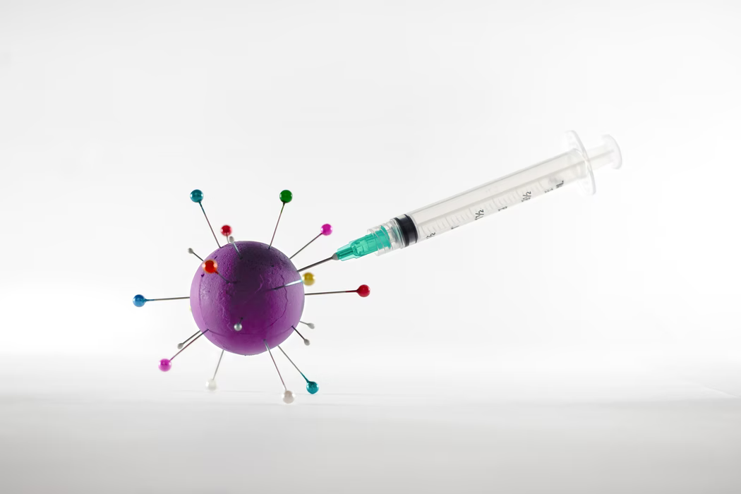
Вакцинация от COVID-19.
Зачем нужна прививка?
Сентябрь 2021

Slide 2


ЛЮБОЙ ПРОЦЕСС БУДЕТ ПРОХОДИТЬ ЛЕГЧЕ, ЕСЛИ К НЕМУ ПОДГОТОВИТЬСЯ ЗАРАНЕЕ
Для участия в военных действиях солдат обучают военному делу. А прежде чем написать программный код, IT специалист изучает правила его написания.

Slide 3

Организм человека не является исключением!
Вакцина – это «учитель», который помогает иммунной системе подготовиться к ответу на проникновение вируса в организм человека.

Slide 4
Основа вакцины — созданные в лаборатории специальные структуры (векторы-носители), которые содержат лишь часть гена вируса.
ВАКЦИНА
ОРГАНИЗМ ЧЕЛОВЕКА
Часть гена вируса
ВЕКТОР

Slide 5


При встрече иммунной системы организма
с вакциной, ВЫРАБАТЫВАЮТСЯ специфические защитные антитела.
ОРГАНИЗМ ЧЕЛОВЕКА
ВАКЦИНА
Анти-
тела
Иммунная система

Slide 6


Когда вирус COVID-19 попадет в вакцинированный организм готовые антитела начнут бороться с вирусом незамедлительно. Нагрузка на иммунную систему будет меньше, ведь она оказалась подготовленной.
ВАКЦИНИРОВАННЫЙ
ОРГАНИЗМ ЧЕЛОВЕКА
ВАКЦИНИРОВАННЫЙ
ОРГАНИЗМ ЧЕЛОВЕКА
Нейтрализация
вируса
Анти-тело
Анти-тело
ВИРУС COVID-19
После вакцинации заболевание либо НЕ разовьется СОВСЕМ, либо будет протекать в ЛЕГКОЙ ФОРМЕ.

Slide 7
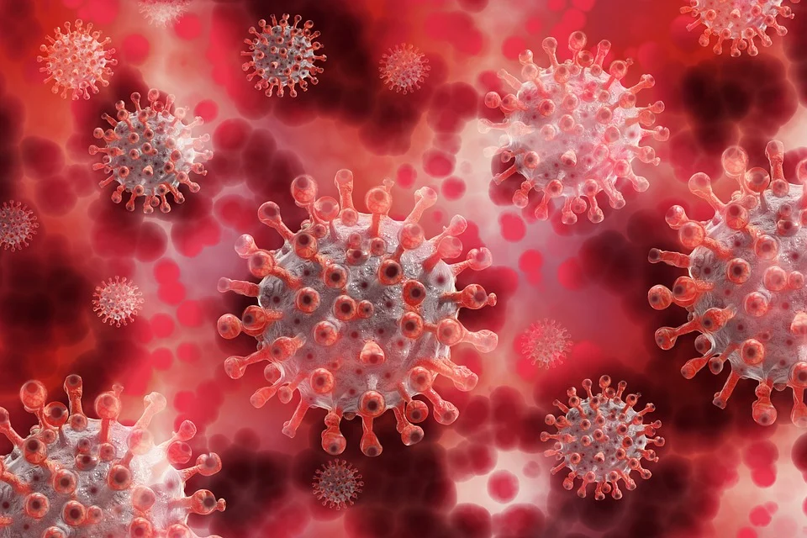
При отсутствии в организме специфических антител, иммунная система начнет вырабатывать их с нуля. Это длительный процесс. За это время вирус размножится и болезнь начнет прогрессировать!
Чем больше вирусов в организме, тем тяжелее будет протекать заболевание. А так же больше вероятность развития отдаленных последствий.

Slide 8

Последствия новой коронавирусной инфекции
Последствия новой коронавирусной
инфекции могут сохраняться
от нескольких недель до нескольких
месяцев. Как правило, они сохраняются
дольше при тяжелом течении заболевания.
Осложнения могут возникать
и после легкой формы, но они будут
выражены слабее и быстрее проходят.

Slide 9

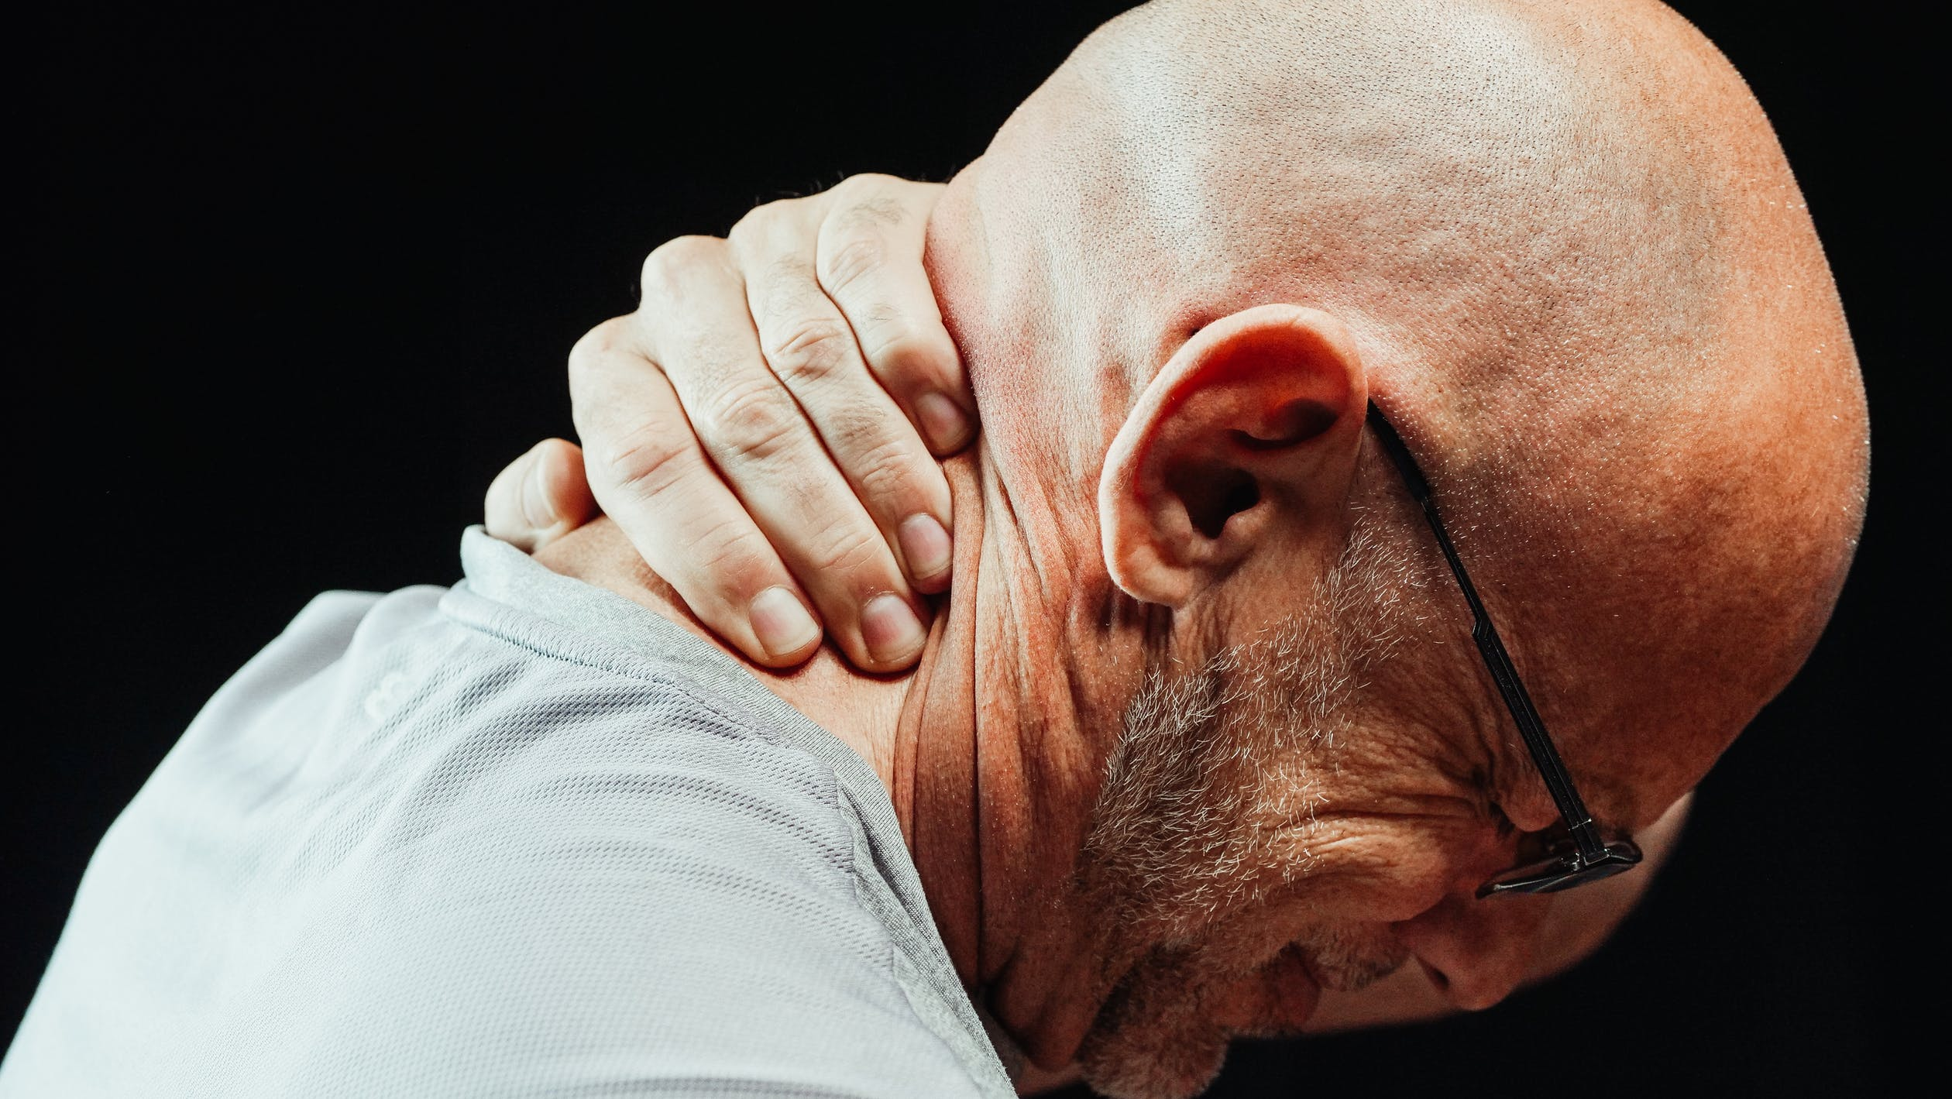
Частота развития последствий после перенесенной новой коронавирусной инфекции
Общие симптомы
Утомляемость 49,8 %
Боли в суставах 15,3 %

Slide 10
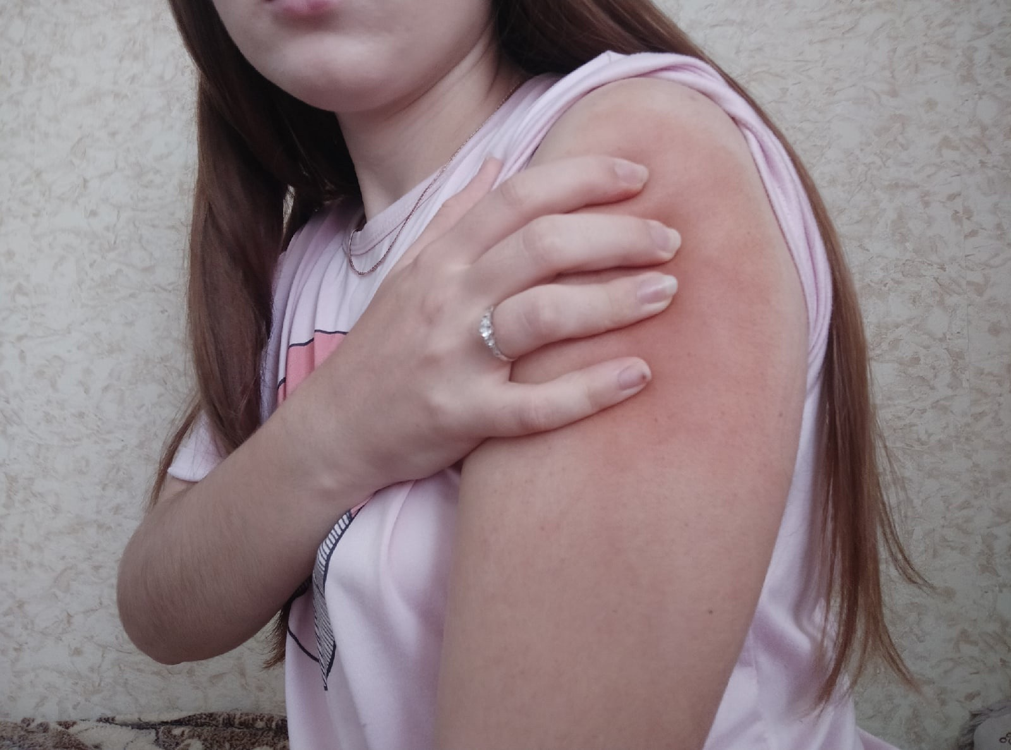
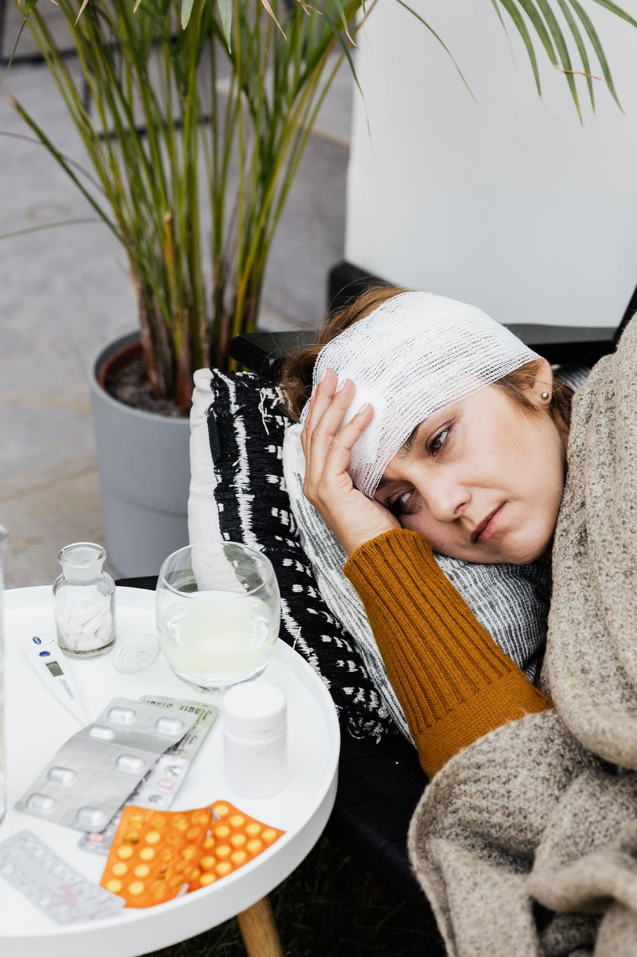
Частота развития последствий после перенесенной новой коронавирусной инфекции
Общие симптомы
Боли в мышцах 10,8 %
Лихорадка 0,2 %

Slide 11
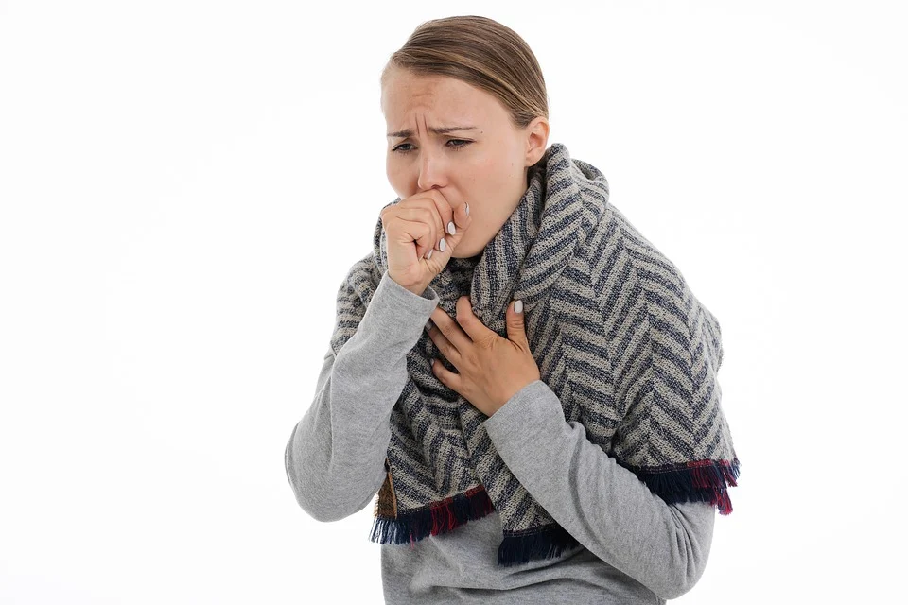
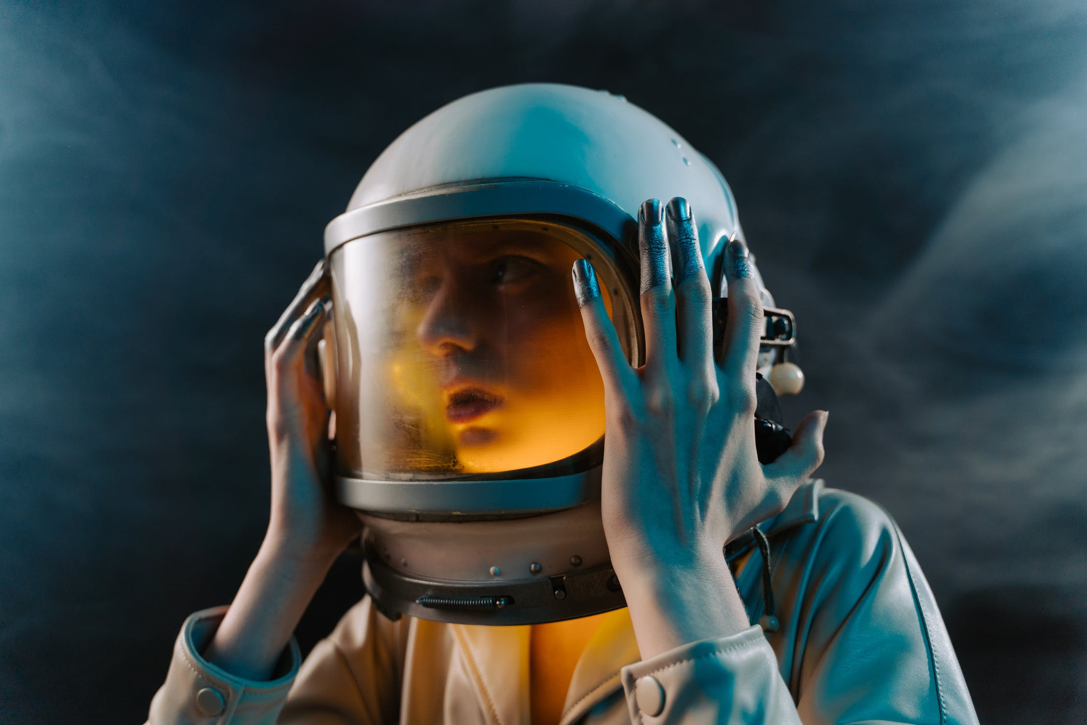
Частота развития последствий после перенесенной новой коронавирусной инфекции
Дыхательная система
Кашель 13,5 %
Одышка 31,7 %

Slide 12
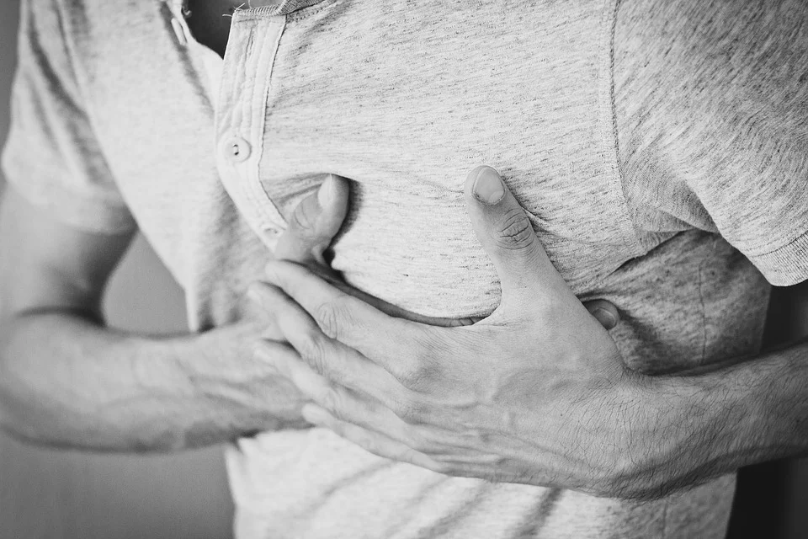
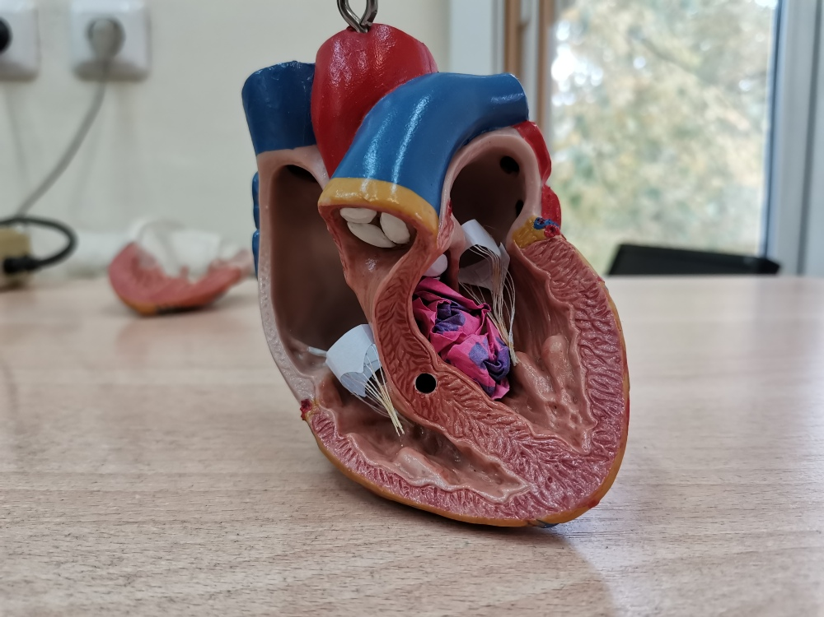
Частота развития последствий после перенесенной новой коронавирусной инфекции
Сердечно-сосудистая система
Боль в груди,
учащенное сердцебиение 12,7 %
Тромбозы 20-30 %

Slide 13

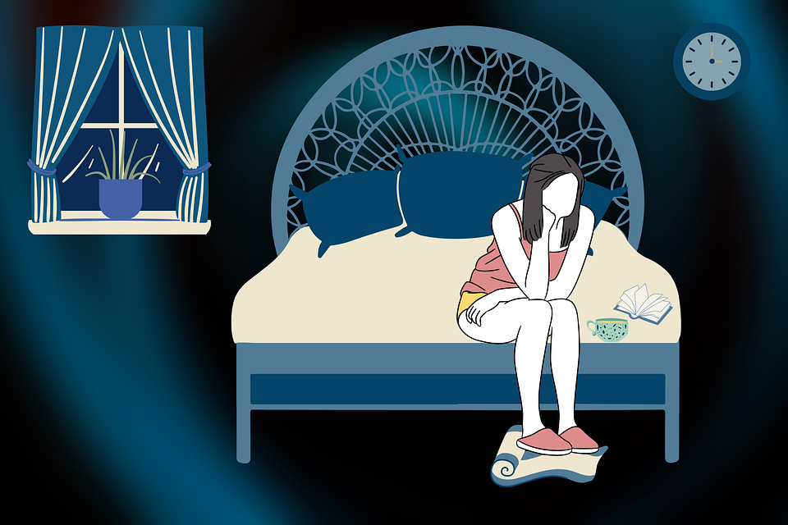
Частота развития последствий после перенесенной новой коронавирусной инфекции
Нервная система
Тревога, депрессия 23 %
Инсомния (неспособность заснуть длительное время) 26,9 %

Slide 14
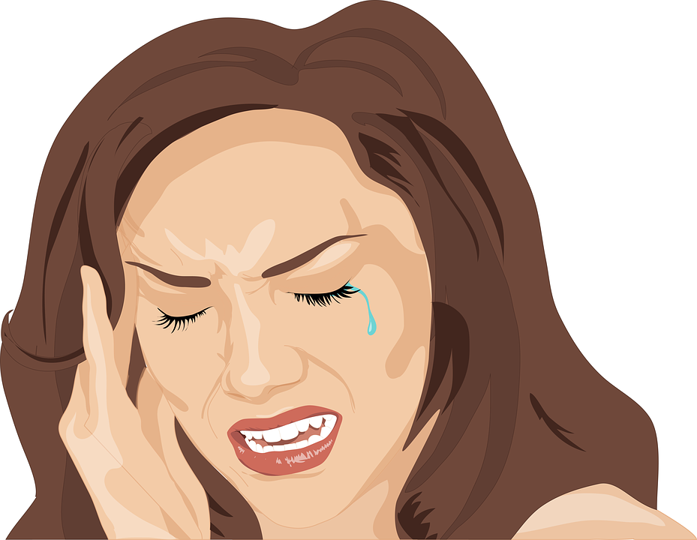
Частота развития последствий после перенесенной новой коронавирусной инфекции
Нервная система
Головная боль 6,8 %

Slide 15

Частота развития последствий после перенесенной новой коронавирусной инфекции
Пищеварительная система
Диарея 5,7 %

Slide 16

Частота развития последствий после перенесенной новой коронавирусной инфекции
Кожа и её придатки
Выпадения волос 21,8 %

Slide 17
«Проблема низкой популярности вакцин – их высокая эффективность. Вопросы, которые они решают мы забываем слишком быстро»
Главный врач Самарского областного центра общественного здоровья и медицинской профилактики Муравец А.В.
Корь – инфекционное заболевание с высокой заразностью. До изобретения вакцины корь уносила в среднем 2,6 миллиона жизней в год. После введения вакцины в массовое использование смертность снизилась в 1000 раз.
В США и Европе заболеваемость корью в последние годы снова стала расти из-за взглядов "антипрививочников", широко распространяющихся благодаря социальным сетям.

Slide 18
Полиомиелит – тяжелое заболевание с поражением нервной системы, вплоть до паралича.
Вакцинация введена с 1982 г., снижение заболеваемости в 1500 раз.
В 1955 году в Чечне произошла вспышка полиомиелита. Ей предшествовало полное прекращение вакцинопрофилактики, длившееся три года. Нормализация ситуации связана с возобновлением массового применения вакцины.

Slide 19
Дифтерия – тяжелое инфекционное заболевание с поражением дыхательной и сердечно-сосудистой системы.
В 1920-х годах в Америке
во время эпидемии дифтерии погибали от 13 до 15 тысяч человек в год, большинство
из которых дети.
Вакцинация введена с 1957 года, снижение заболеваемости в 200 раз.

Slide 20
В последнее время появилась масса кампаний, направленных на принижение роли профилактических прививок против инфекционных заболеваний. Извращая факты, распространители этой пропаганды внушают населению, что вред от прививок многократно превышает их пользу.
Но реальность подтверждает обратное.
Глобальные исследования, проводимые
в различных странах мира, очевидно подтверждают, что именно внедрение вакцинопрофилактики привело к резкому снижению и даже полной ликвидации многих заболеваний.

Slide 21


Доверяйте фактам, а не слухам. Изучайте историю. Просвещайтесь.

Slide 22
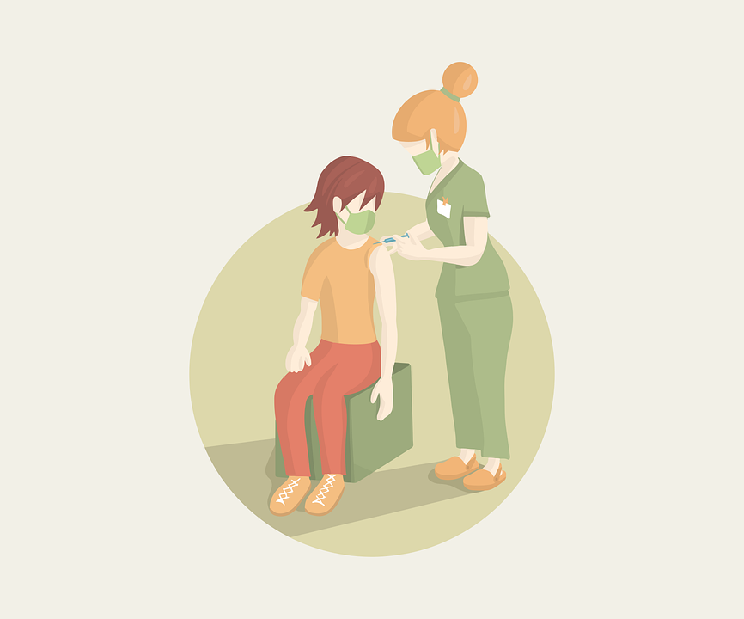
Прививаясь против COVID-19, вы проявляете заботу не только о себе, но и о тех, кто находится рядом с Вами.
Выбор за Вами!!!

